Slide 1
«Создание магнитной системы для ЭЦР-источника ионов на частоте 28 ГГц»
Дивизион: ЯОК
Предприятие: АО «НИИЭФА»
Докладчик: О.А. Ковальчук

Slide 2
Введение
Цель работы: Создание сверхпроводниковой магнитной системы для перспективных источников многозарядных ионов на 28 ГГц.
Работа проводится в рамках проекта Фабрики тяжелых ионов, реализуемого ОИЯИ.
Заданная частота (28 ГГц) определяет ряд основных параметров, в том числе, требования к уровню и распределению магнитного поля в рабочей области источника.

Slide 3
Параметры магнитной системы ЭЦР источника на 28 ГГц
Основные параметры магнитной системы | Требуемый параметр
Диаметр «тёплого» отверстия | 142 мм
Внутренний радиус вакуумной камеры | 62 мм
Расстояние между максимумами поля (B_{inj} и B_{extr}) на оси | 420 мм
Продольное поле B_{inj} на оси со стороны инжекции | 4 Tл
Продольное поле B_{extr} на оси со стороны экстракции пучка ионов | 2 ÷ 2,5 Tл
Минимум B_{min} продольного поля на оси | 0,5 ÷ 0,8 Tл
Модуль поля |B| на радиусе R = 62 мм не меньше | 2,02 Tл

Slide 4
Состав магнитной системы ЭЦР источника на 28 ГГц
В состав магнитной системы ЭЦР источника входят следующие компоненты:
Четыре независимые обмотки (три соленоида и гексаполь) из NbTi провода охлаждаемые жидким гелием;
Гелиевая ванна;
Криостат с тепловыми экранами;
Cистема криогенного обеспечения (СКО), обеспечивающая реконденсацию паров гелия с помощью криорефрижераторов (криокулеры);
Система вакуумной откачки;
Система мониторинга основных рабочих параметров магнитной системы: уровень жидкого гелия, температура в гелиевом объёме, давление;
Система диагностики и управления позволяющая поддерживать требуемое значение магнитного поля;
Система защиты сверхпроводниковых обмоток при переходе в нормальное состояние.

Slide 5
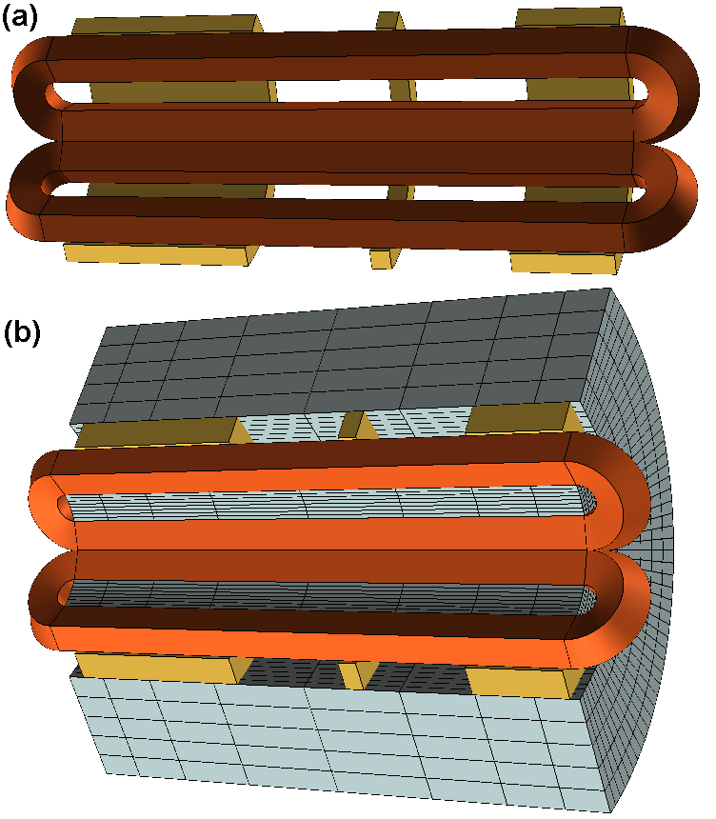
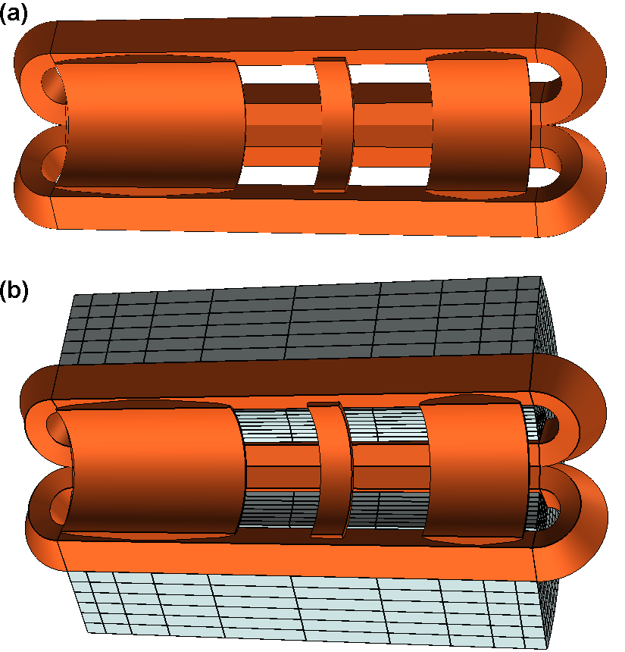
Варианты магнитной системы
Рассмотрены два варианта: традиционный и обращенный
Традиционный вариант
Обращенный вариант

Slide 6
Сравнительная таблица традиционного и обращенного вариантов исполнения магнитной системы ЭЦР-источника
Параметр | Обращенный вариант | Традиционный вариант
Максимальное поле в проводнике, Тл
Катушки гексаполя | 7,8 | 7,6
Соленоиды | 7,1 | 7,3
Конструктивная плотность тока в проводнике: расчетная / рекомендованная для NbTi, А/мм²
Катушки гексаполя | 235 / 222 | 258 / 264
Соленоиды | 405 / 369 | 192 / 270
Запасенная энергия, кДж | 135 | 230
Полная длина СП провода, км | 9,3 | 6,0
В результате сравнительного анализа двух вариантов за основу принят традиционный вариант конструктивного исполнения

Slide 7
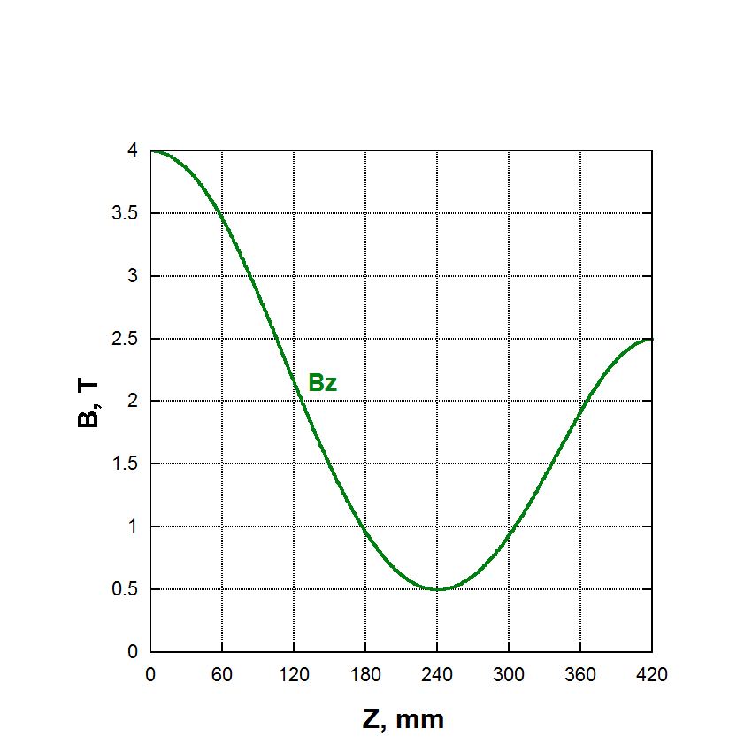
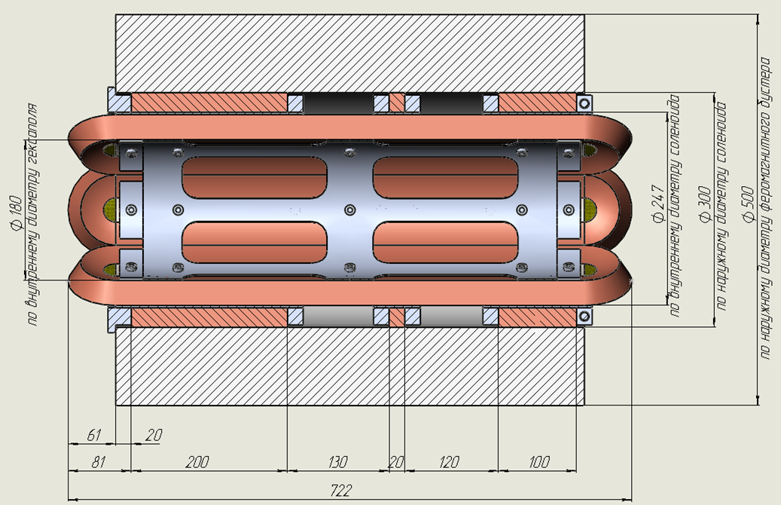
Параметры магнитной системы ЭЦР источника на 28 ГГц
Продольное поле на оси магнитной системы
Рабочий ток: соленоиды – 400А, гексаполь – 570А

Slide 8
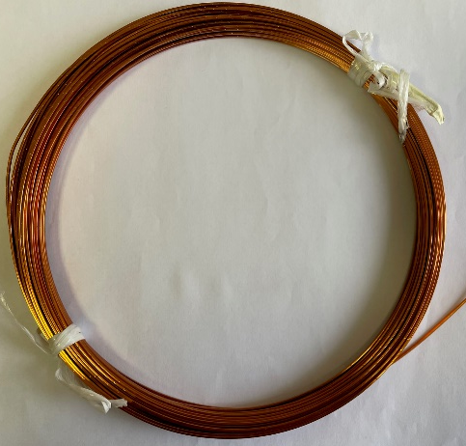
Параметры сверхпроводника для магнитной системы ЭЦР источника
NbTi провод: Поставщик - ООО «Русатом МеталлТех» (изготовление АО «ЧМЗ»)
Параметр | Значение
Размер провода без изоляции, мм | (1,2 × 1,47) ± 0,05
Размер провода в изоляции, мм | (1,24 × 1,51) ± 0,07
Напряжение пробоя изоляции, В | >1000
Отношение Cu/NbTi | (1,5…1,6) ± 0,04
Критический ток в магнитном поле 7,5 Тл, не менее, А | 809
Рабочий ток: соленоиды – 400А, гексаполь – 570А

Slide 9
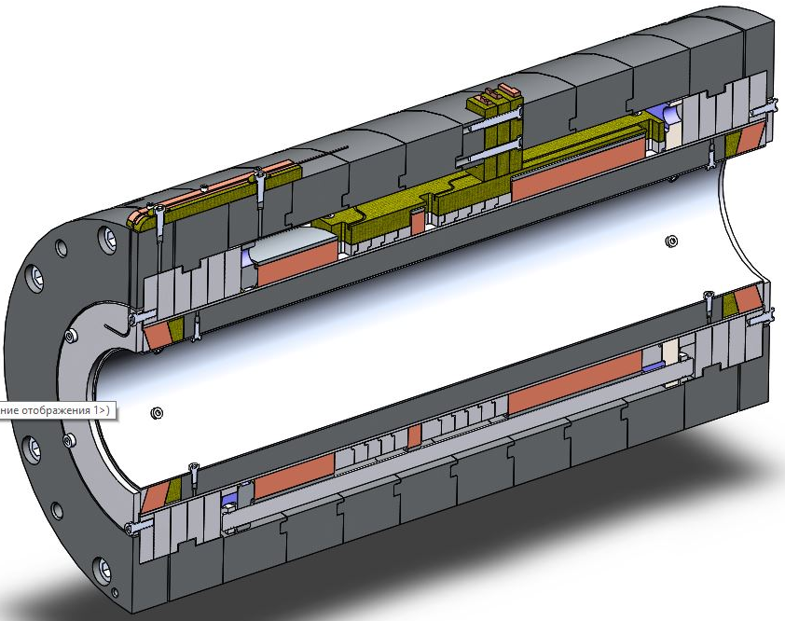
Выполненные работы (2022 – 2024 гг)
соленоид 1
соленоид 2
соленоид 3
На основе требований к параметрам магнитной системы ЭЦР-источника выполнены расчетно-конструкторские работы по выбору и обоснованию рабочего варианта магнитной системы
Выполнена окончательная оптимизация конструкции магнитной системы на основе решения совместной задачи электромагнитного и механического анализа
Разработана РКД на сверхпроводниковые обмотки формирования аксиального и радиального полей магнитной системы ЭЦР источника
Разработана технологическая оснастка для намотки сверхпроводящих обмоток
гексаполь
ферромагнитный бустер
3D модель сверхпроводникового магнита

Slide 10
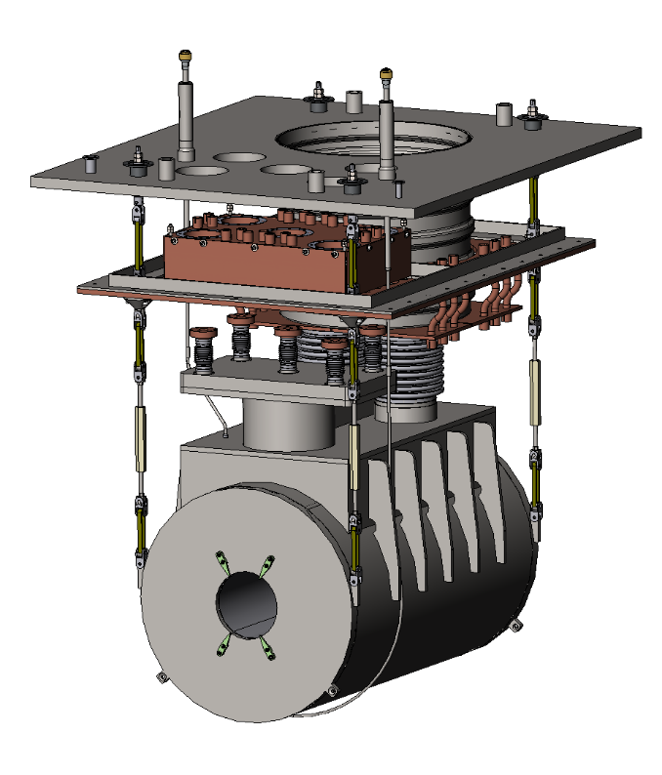
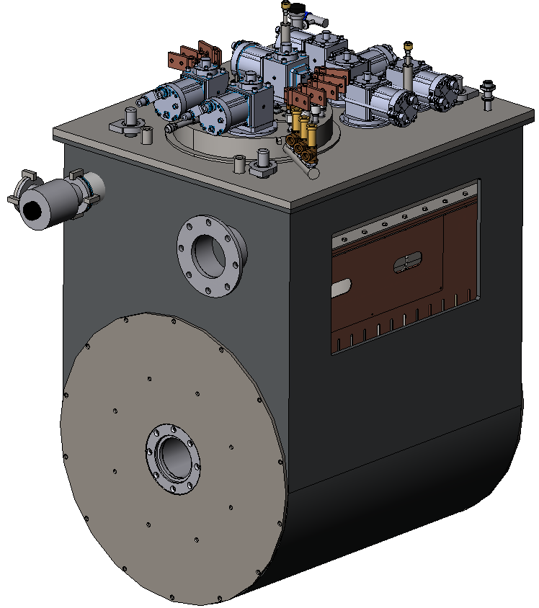
Оптимизация корпуса криостата (2022 – 2024 гг)
2022 г
2024 г
Проведена оптимизация РКД на криостат, гелиевую ванну и тепловой экран. Данные изменения в конструкции позволяют упростить процесс монтажа, обеспечивают надежность магнитной системы ЭЦР источника.

Slide 11
Выполненные работы (2022 – 2024 гг)
Разработана РКД на криостат, систему криогенного обеспечения, систему поддержки холодных масс, систему питания и управления сверхпроводниковой магнитной системы, систему термометрии и систему защиты обмоток сверхпроводниковой магнитной системы ЭЦР источника на 28 ГГц
Осуществлен выбор конструкционных материалов, сверхпроводника, элементов подсистем, системы питания, системы управления и диагностики
Заключены договоры со сроками поставки основного оборудования (криорефрижераторы, вакуумный пост, системы диагностики и управление, источники питания, система термометрии и т.д.) до 31 мая 2024 года

Slide 12
Выполненные работы (2022 – 2024 гг)
Получены криорефрижераторы (криокулеры), источники питания, вакуумный откачной пост, NbTi кабель
Проведена технологическая оптимизация элементов криостата, теплового экрана, системы поддержки холодных масс
Запущено в производство изготовление:
корпуса криостата (крышки криостата, крышка блоков токовводов, башня криостата);
системы поддержки холодных масс;
блока реконденсации.

Slide 13
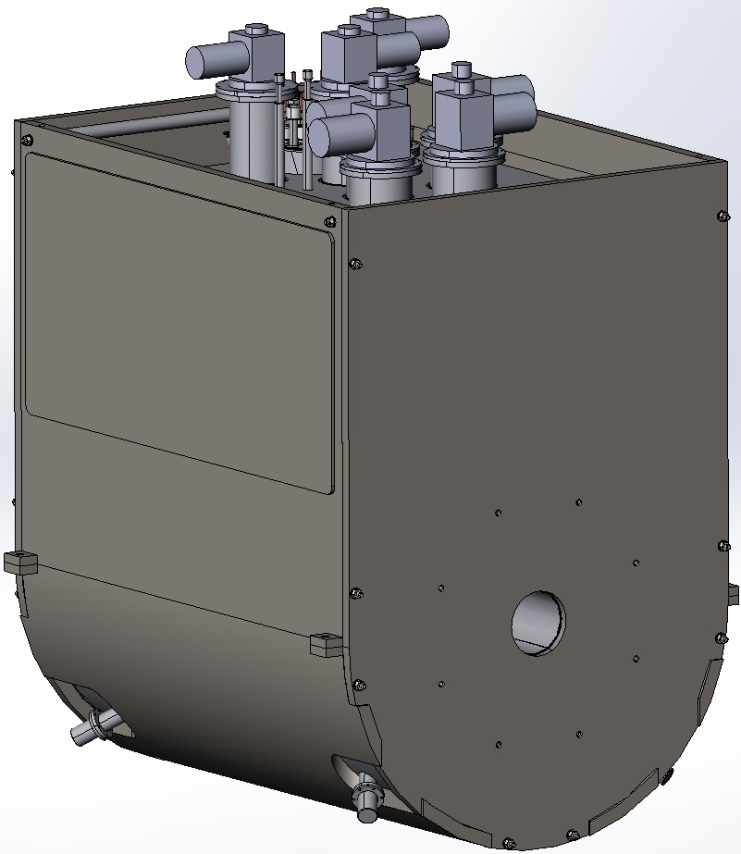
Общий вид криостата с ферромагнитным экраном
Пунктир - допустимый уровень 10 Гс (горизонтальная линия) и границы области ± 1 м от установки (вертикальные линии)
1 – поле рассеяния без экрана
2 – поле рассеяния с ферромагнитным экраном
Магнит в экране
Толщина экрана 5…8 мм

Slide 14
Текущее состояние
Проведен авторский надзор над проектированием и изготовлением технологической оснастки для намотки элементов сверхпроводниковой магнитной системы.
Запущено в производство изготовление комплектующих и оснастки для намотки сверхпроводниковых катушек ЭЦР источника на 28 ГГц.
Подготовлен комплект изоляционных материалов для вакуумно-нагнетательной пропитки сверхпроводниковых обмоток.
Отрабатывается технология производства гелиевых изоляторов.
Производится разработка и наладка системы управления и диагностики ЭЦР источника.
Производится наладка системы защиты обмоток сверхпроводниковой магнитной системы ЭЦР источника.
Заключаются дополнительные соглашения к действующим договорам с учетом испытаний сверхпроводящих обмоток при температуре 4.2К и рабочем токе обмоток.
Заключается договор на упаковку, транспортировку ЭЦР источника и комплектующих, сборку и пуско-наладку на территории ОИЯИ.

Slide 15
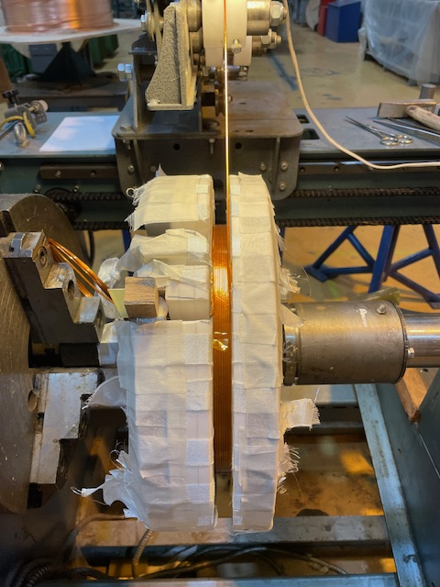
Текущее состояние
Намотка сверхпроводниковых соленоидов СМС ЭЦР
соленоид 2
соленоид 3

Slide 16
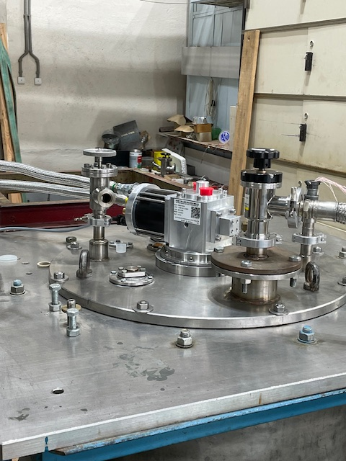
Проверка работоспособности криорефрижераторов
Текущее состояние
Проверка работоспособности криорефрижераторов (криокулеров) с получением температуры 4,2 К

Slide 17
Хронология по созданию магнитной системы
2021 – 2022 (выполнено)
Разработка технического предложения и рабочей конструкторской документации на сверхпроводниковую магнитную систему ЭЦР источника
Разработка технического предложения и рабочей конструкторской документации криостата, системы криогенного обеспечения, системы поддержки холодных масс, системы термометрии, защиты, питания и управления сверхпроводниковой магнитной системы ЭЦР источника на 28 ГГц
2023 – 2024 (выполняется)
Изготовление криостата, системы криогенного обеспечения, системы поддержки холодных масс, системы питания и управления сверхпроводниковой магнитной системы, системы термометрии и системы защиты обмоток сверхпроводниковой магнитной системы ЭЦР источника на 28 ГГц
Изготовление сверхпроводящих обмоток формирования аксиального и радиального полей сверхпроводниковой магнитной системы ЭЦР источника на 28 ГГц
2024 – 2025 (планируется к подписанию)
Итоговая сборка и пуско-наладка ЭЦР источника на площадке Заказчика (ОИЯИ)

Slide 18
Планируемые сроки и этапы выполнения работ
Окончание этапов работ по заключенным договорам:
Поставка комплектующих – декабрь 2023 – май 2024 года
Изготовление и промежуточные испытания элементов магнитной системы (соленоид) – май 2024 года
Изготовление системы криогенного обеспечения – июнь 2024 года
Изготовление системы поддержки холодных масс – июль 2024 года
Изготовление криостата – июль 2024 года
Испытания сверхпроводникового магнита (соленоиды + гексаполь) в сборе – август 2024 года
Окончание этапов работ по планируемому договору 2024 года:
Транспортировка на территорию Заказчика – октябрь 2024 года
Пуско-наладочные работы, ввод в эксплуатацию – ноябрь 2024 – декабрь 2025 года

Slide 19
СПАСИБО ЗА ВНИМАНИЕ!
Дивизион: ЯОК
Предприятие: АО «НИИЭФА»
Докладчик: О.А. Ковальчук

